Slide 1

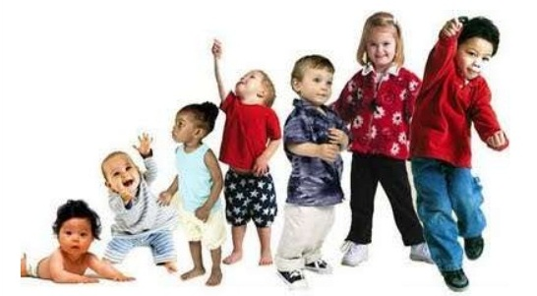
Crescimento e Desenvolvimento Segundo a Teoria Desenvolvimentista

Slide 2
Crescimento e Desenvolvimento
Teoria Desenvolvimentista: influência de fatores ambientais do inicio da vida provocam alterações na expressão da carga genética do indivíduo, determinando um padrão peculiar de saúde-doença

Slide 3
Crescimento e Desenvolvimento
Em 1970, Ravelli na Holanda
POPULAÇÃO DE 300.000 homens, cujas mães passaram fome no primeiro trimestre da gestação , durante o período da fome holandesa, na Segunda Guerra Mundial
MAIOR risco obesidade na vida adulta
Ravelli,et alli:Obesity in young men after famine exposure in utero and
in early infancy.N Engl Med.1976;295:349-53

Slide 4
Crescimento e Desenvolvimento
Em 1989, David Barker, Inglaterra
Relacionou o Baixo Peso ao Nascer à Doença Isquêmica Coronariana da Vida Adulta
Barker et alli:Weight in infancy and death from isquemic heart disease.
Lancet;2:577-80,1989

Slide 5
Crescimento e Desenvolvimento
Barker
1989
2017
Série de estudos epidemiológicos relacionando:
Perturbação do ambiente intraútero → e maior risco:
Hipertensão
Resistência à insulina
Obesidade
Redução da densidade óssea
Artérias menos elásticas
Maior incidência de depressão
> Risco para Síndrome
Metabólica na Vida Adulta

Slide 6
Crescimento e Desenvolvimento
Porque ?
Quais os mecanismos envolvidos?

Slide 7
Crescimento e Desenvolvimento
Mecanismos Moleculares; Metabólicos; Neuroendócrinos; Epigenéticos
Provocam alterações no padrão de desenvolvimento da proliferação celular
Alterações na diferenciação de tecidos específicos e, portanto, de sistemas orgânicos
Consequências Patológicas na Vida Adulta

Slide 8
Crescimento e Desenvolvimento
Mecanismos Envolvidos
Moleculares
Celulares
Metabólicos
Neuroendócrinos
Fisiológicos
Epigenéticos

Slide 9
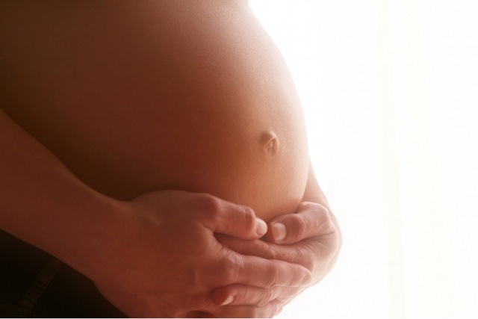
A NOVA PUERICULTURA
O crescimento do ser humano é um processo dinâmico e contínuo que ocorre desde a concepção até o final da vida, considerando-se os fenômenos de substituição e regeneração de tecidos e órgãos como parte do crescimento. No entanto, é no embrião, no feto, na criança pequena e no adolescente, que o crescimento se dá com maior intensidade, representando também o período mais exposto às influências do meio ambiente.

Slide 10



REVISITANDO A PUERICULTURA
9x30 = 270
+ 365
+ 365
1000 DIAS

Slide 11
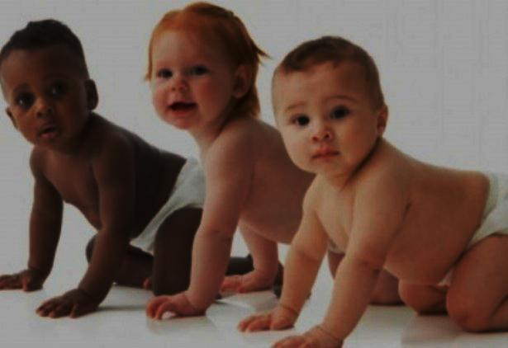
PRIMEIROS 1000 DIAS
Lancet, 2008: série sobre Desnutrição materna e infantil apresentou o conceito dos primeiros 1000 dias como período onde a nutrição e o desenvolvimento teriam benefícios que se prolongariam por toda vida
Lancet, 2013: nova série que apresenta quadro conceitual sobre como alcançar um ótimo crescimento e desenvolvimento fetal e infantil

Slide 12
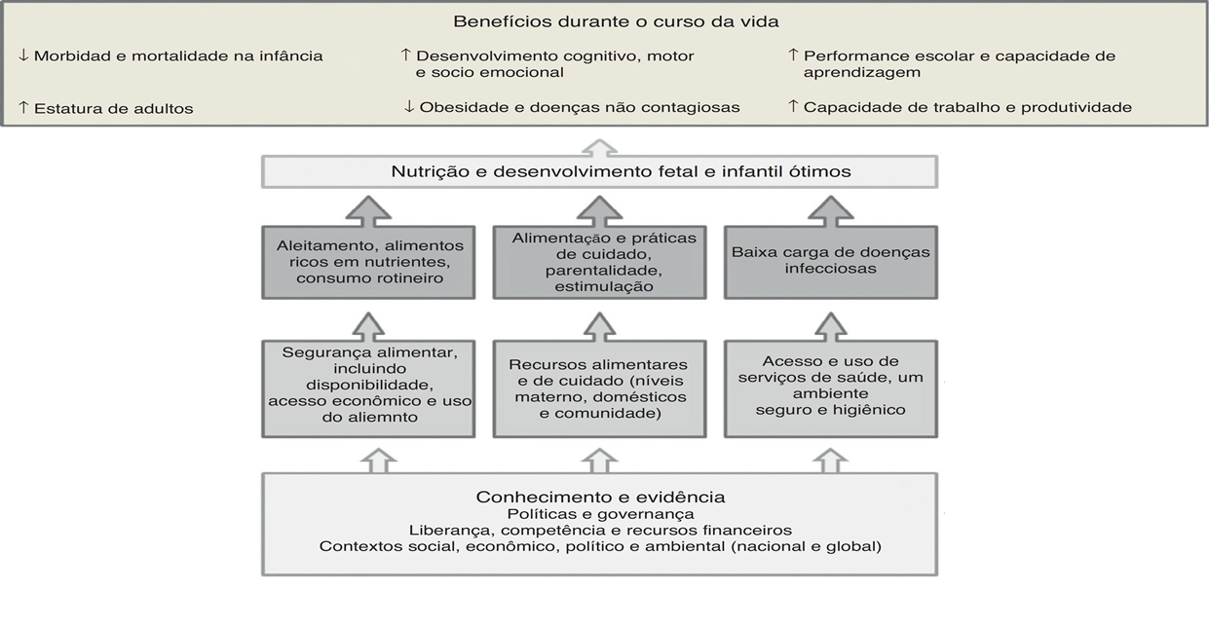
Quadro de ações para alcançar uma ótima nutrição e desenvolvimento fetal e infantil
modificado de The Lancet ; disponível em: http://thousanddays.org/2013

Slide 13
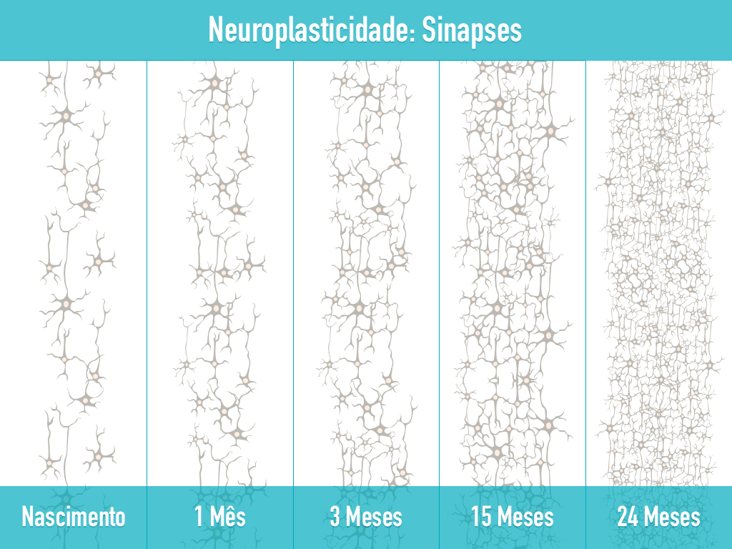
PRIMEIROS 1000 DIAS

Slide 14
Desenvolvimento Neurológico na Infância
Linguagem
Sentidos
(Visão, Audição)
Funções Cognitivas
PRIMEIRO ANO
-8 -7 -6 -5 -4 -3 -2 -1 1 2 3 4 5 6 7 8 9 10 11 1 2 3 4 5 6 7 8 9 10 11 12 13 14 15 16 17 18 19
(Nascimento)
(Meses)
(Anos)
FONTE: C.A. Nelson (2000)

Slide 15
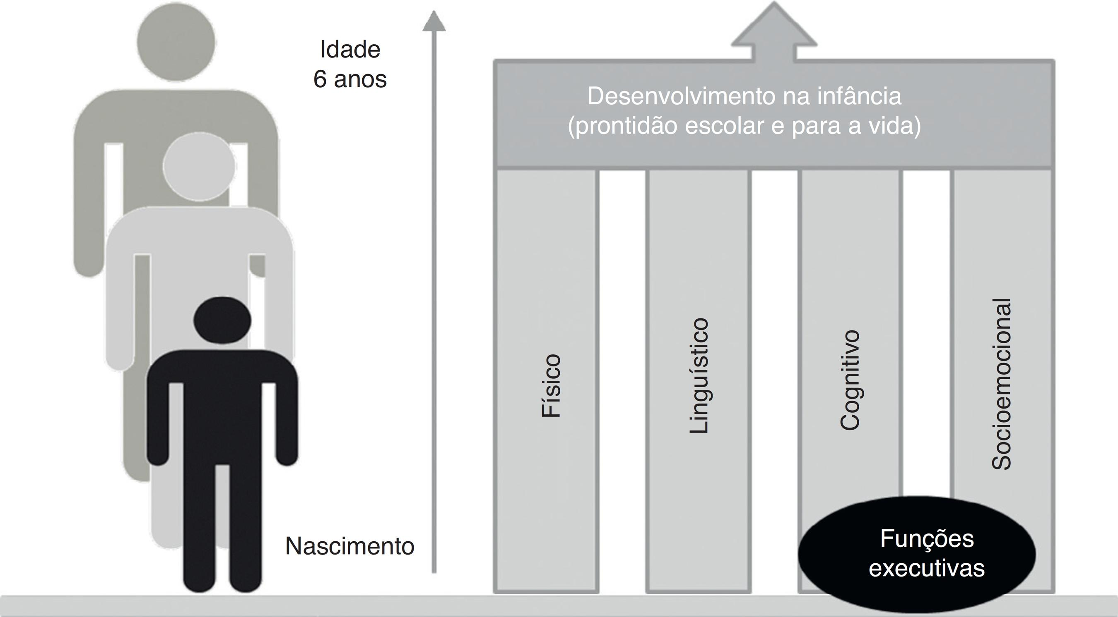
PRIMEIROS 1000 DIAS
Domínios do desenvolvimento infantil
Modificada de Naudeau et al.: The World Bank, 2010

Slide 16
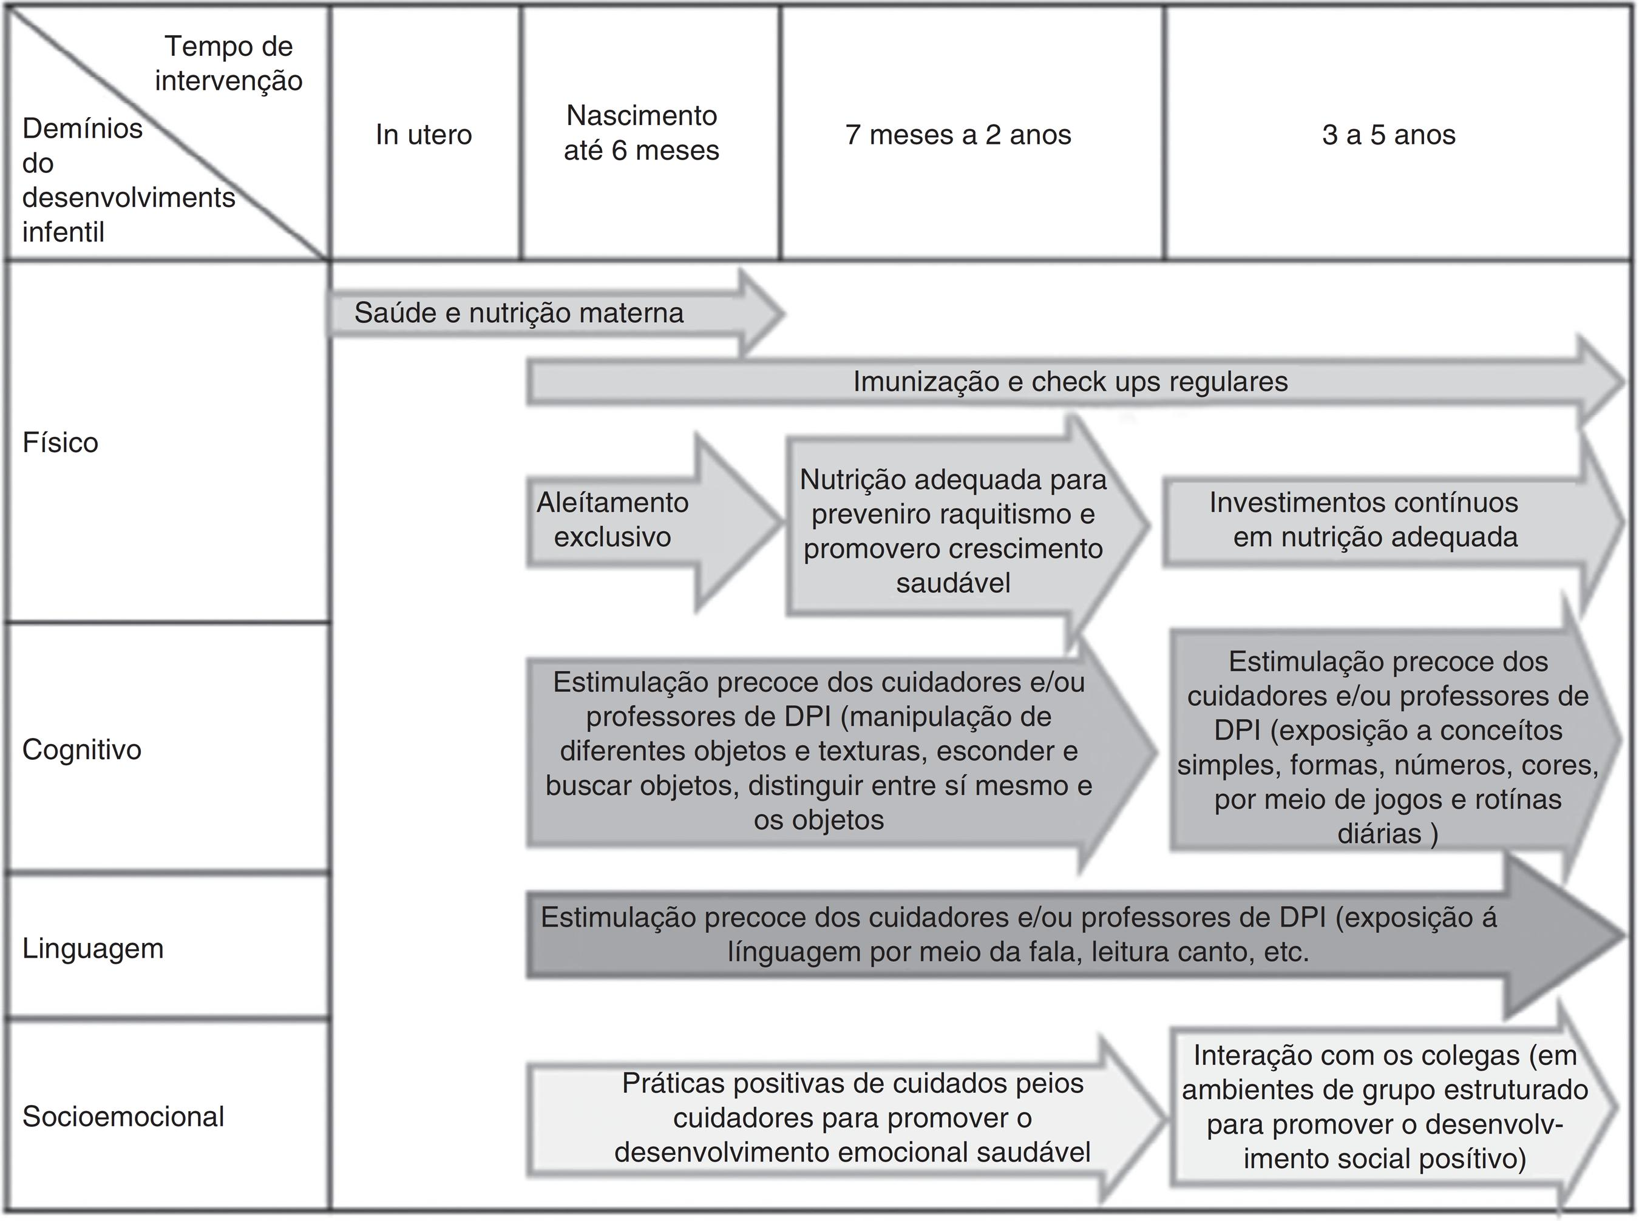
PRIMEIROS 1000 DIAS
Intervenções segundo o domínio do desenvolvimento infantil
Modificada de Naudeau et al.: The World Bank, 2010

Slide 17
PRIMEIROS 1000 DIAS
....... ao focalizar suas ações nesse período o Pediatra poderá aumentar as chances da criança ter uma vida saudável e produtiva no futuro, fortalecer famílias e comunidades e contribuir para quebrar o ciclo intergeracional da pobreza.
Da Cunha AJ et al. , 2015

Slide 18
Crescimento e Desenvolvimento
A visão da Puericultura através da Teoria Desenvolvimentista contribui para sua prática no consultório? Como?
Quais principais doenças crônicas do adulto podem ser evitadas através da Puericultura? Como?
De que maneira a Puericultura pode promover o desenvolvimento cognitivo e socioemocional?

